Slide 1
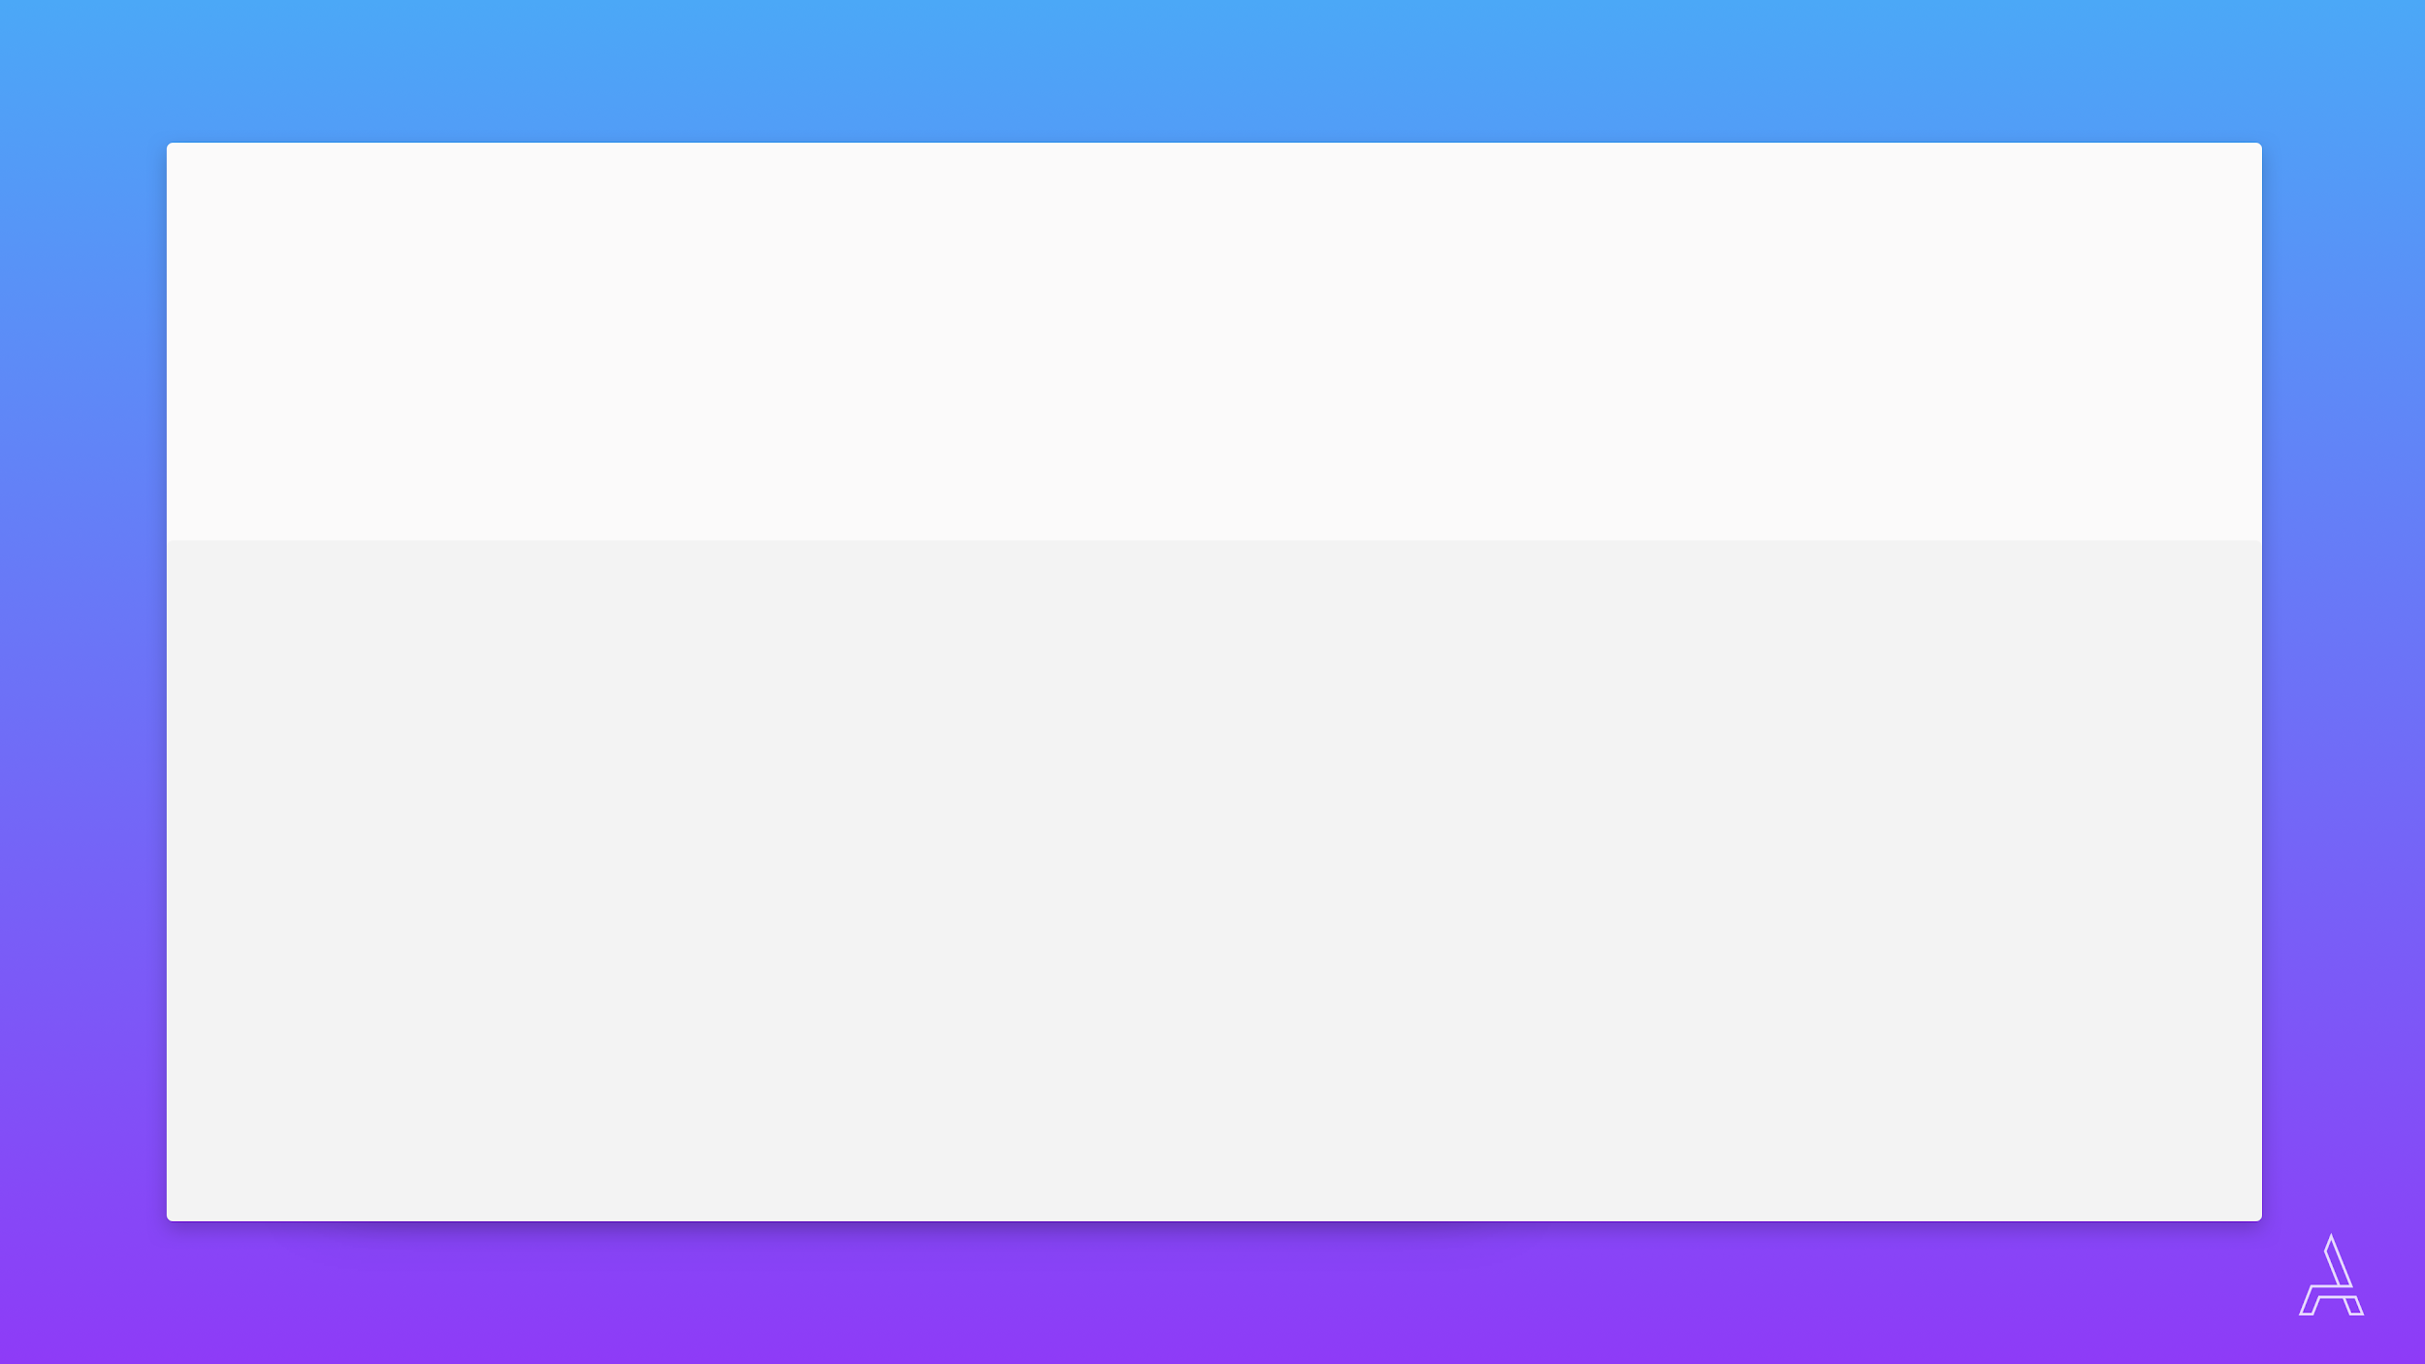
D E S A R R O L L O W E B F U L L S T A C K
Tema del día.
Javascript - DOM.
COM DWFS-8

Slide 2
Hoja de ruta de hoy
19:00 | Apertura de clase y repaso y revision checklist nuevo.
19:20 | Explicacion funciones del homebanking.
20:30 | Breack.
20:50 | Ejercitación.
21:42 | Reconstrucción y cierre

Slide 3
Eventos del DOM.
Un evento se produce cuando el usuario se ha producido una determinada acción, como por ejemplo hacer clic en un componente o redimensionar una ventana.
Los eventos estan agrupados entre las siguientes categorias:
De ventana: por lo general aplican solo al body.
De formulario: aplica a los elementos de un form (input, form, buttons).
De teclado: eventos generados por el uso del teclado.
De mouse: eventos generados por el uso del mouse.

Slide 4
Eventos mas comunes
De ventana.
onload: se produce al cargarse el contenido de la página web.
onunload: se lanza al cargar otro documento o página web.
<body onload="myFunction()">

Slide 5
Eventos mas comunes
De formulario.
onblur: cuando un elemento pierde el foco.
onfocus: cuando un elemento obtiene el foco.
onreset: al resetear un formulario.
onsubmit: al enviar un formulario.
<input type="text" onblur="myFunction()">

Slide 6
Eventos mas comunes
De teclado.
onkeydown: cuando se presiona una tecla.
onkeypress: al pulsar una tecla correspondiente a un carácter.
onkeyup: cuando se levanta una tecla tras pulsarla.
<input type="text" onkeypress="myFunction()">

Slide 7
Eventos mas comunes
De mouse.
onclick: al hacer clic en un elemento.
ondblclick: cuando se hace doble clic en un elemento.
onmousedown: al pulsar un botón del ratón.
onmouseup: cuando se levanta el botón del ratón tras presionarlo.
onmouseout: al mover el ratón fuera del área del elemento.
onmouseover: al mover el ratón en el área de un elemento.
<button onclick="myFunction()">Click me</button>

Slide 8
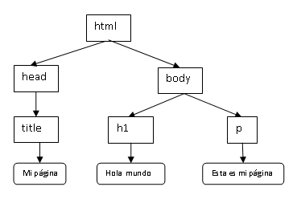
Accediendo al DOM desde javascript.
Cada vez que un navegador lee un fichero html, genera interiormente lo que se conoce como el DOM (Document Object Model), que es básicamente un árbol en el que está representada toda la información que contiene el documento: textos, enlaces, imágenes, formularios, etc.

Slide 9
Accediendo al DOM desde javascript.
Podemos acceder a los distintos nodos del árbol DOM para observar sus propiedades o incluso para modificar algunas de ellas. Además, podremos añadir y cambiar o quitar eventos a dichos nodos, de forma que su comportamiento podría variar a lo largo de la visualización del documento, en función de las acciones del usuario.
La forma más rápida de acceder a un nodo es mediante su identificador, para lo cual ha tenido que serle asignado dicho identificador en el fichero HTML
Una vez identificado un elemento se puede acceder a él mediante la función document.getElementById( identificador ), que devuelve el nodo cuyo identificador es el pasado como parámetro.

Slide 10
Accediendo al DOM desde javascript.
<p id="parrafo" title=”Párrafo”>Cualquier texto acá</p>
var elem = document.getElementById(‘parrafo’);
elem.style.color = ‘blue’; // cambio de estilo
elem.innerHTML = ‘Nuevo texto’; // cambio del texto
elem.title = ‘Párrafo actualizado’’; // cambio de propiedad

Slide 11


¿Preguntas?

